Slide 1
Организация дополнительного образования
в МБДОУ Курагинский детский № 15
как ресурс развития личностного потенциала воспитанников
Подготовил: Капустина И.А.
Курагино 2023

Slide 2
Цель дополнительного образования - внедрение новых вариативных форм дошкольного образования с целью повышения качества образовательного процесса и удовлетворения запроса общества.
Что дает дополнительное образование?
Развитие личностного потенциала воспитанника.
РЕБЕНОК
РАЗВИТИЕ МОТИВАЦИИ К ПОЗНАНИЮ И ТВОРЧЕСТВУ
САМОРЕАЛИЗАЦИЯ
САМООПРЕДЕЛЕНИЕ

Slide 3
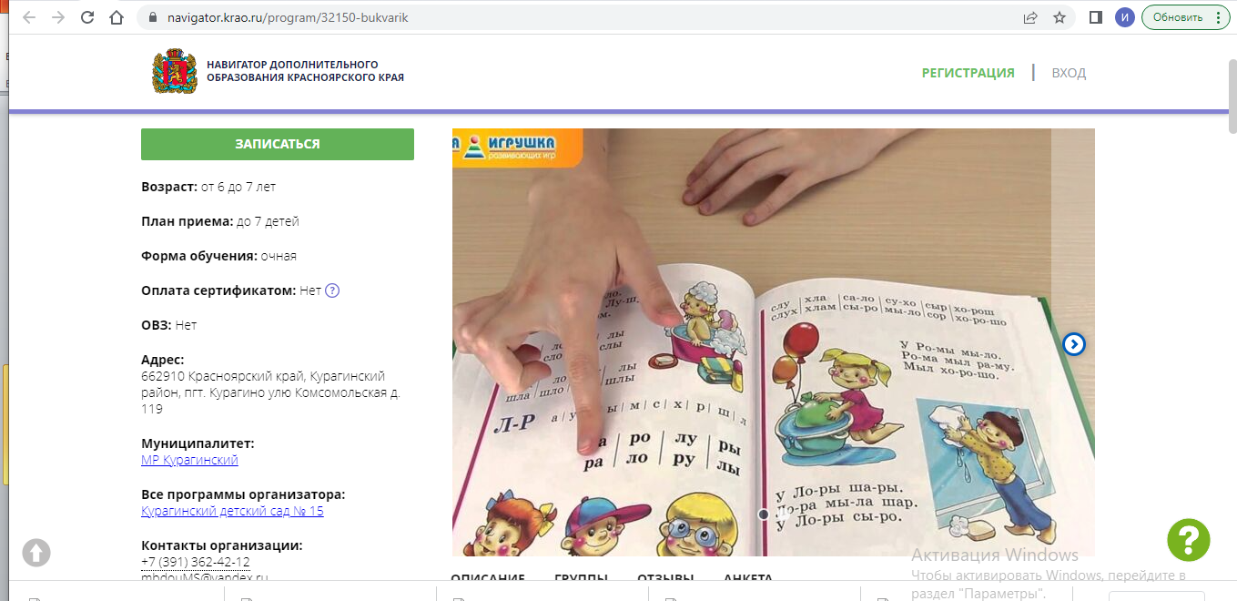
Организация дополнительных образовательных услуг в нашем детском саду осуществляется:
в форме кружков на бесплатной основе;
через интерфейс систему «Навигатор дополнительного образования Красноярского края;

Slide 4
Численный состав воспитанников охваченных дополнительным образованием :
Возраст от 3-7 лет
обучение по программам дополнительного образования в Курагинском саду № 15

Slide 5
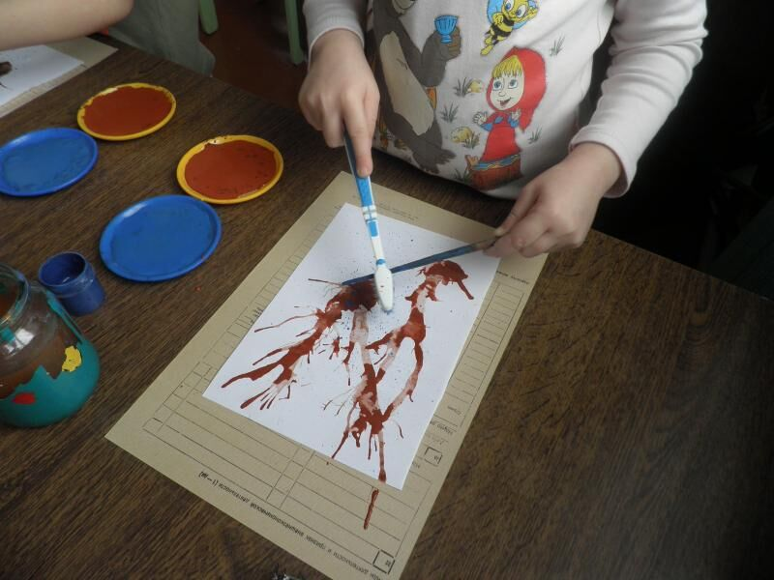
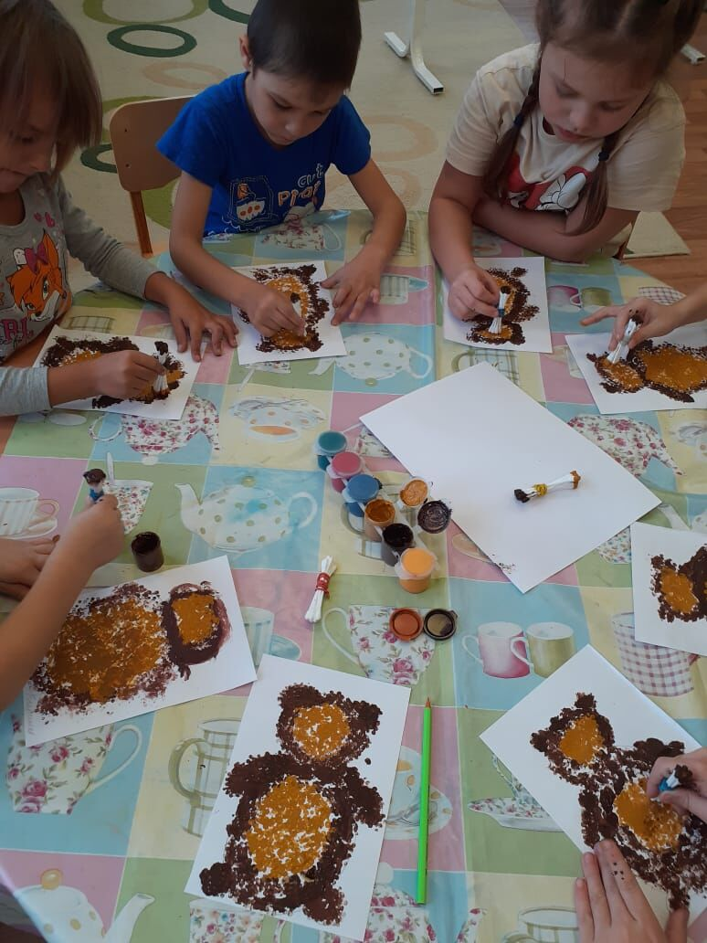
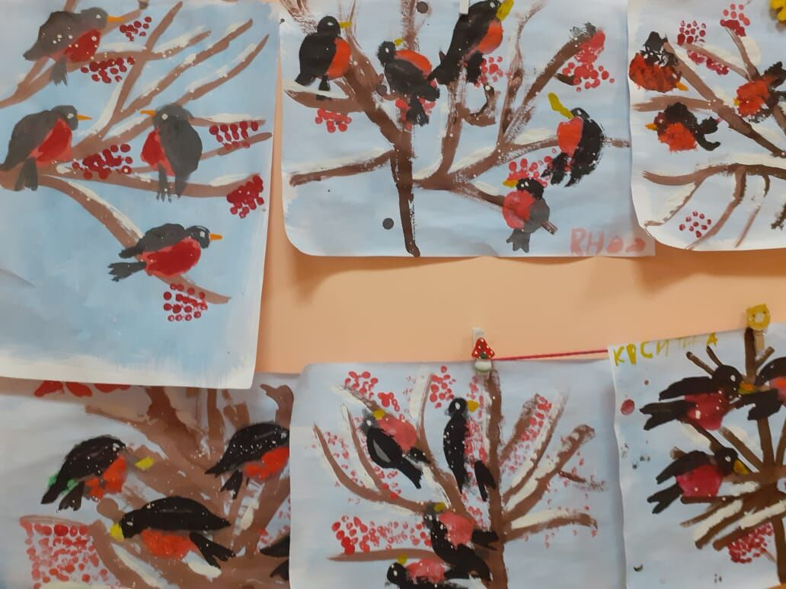
Художественное направление:
Программа «Волшебные пальчики» педагог Гераськина Н.Л. Возраст 5-7 лет

Slide 6
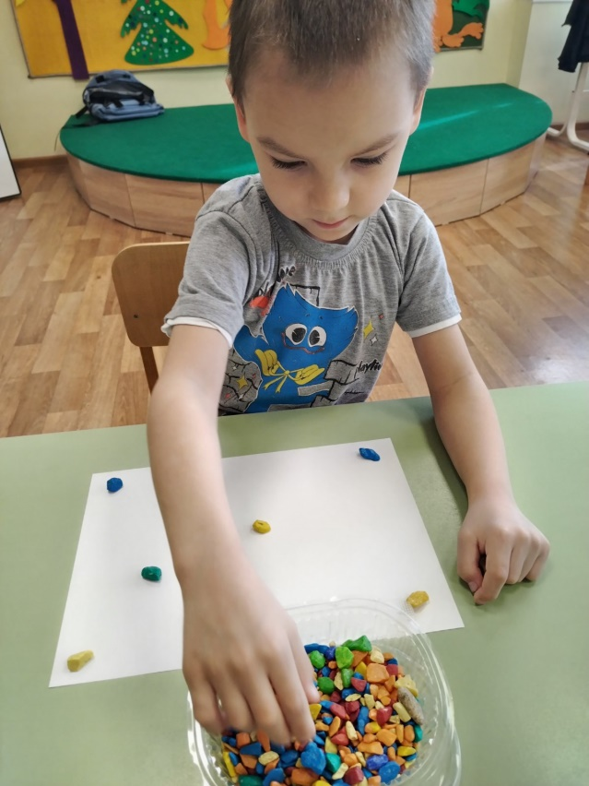
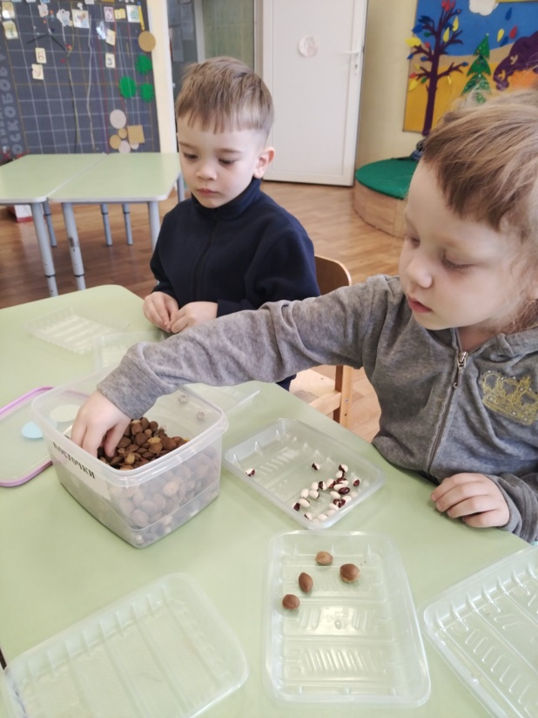
Программа «Сенсомоторика» педагог Жибинова Е.А. Возраст 4-5 лет

Slide 7
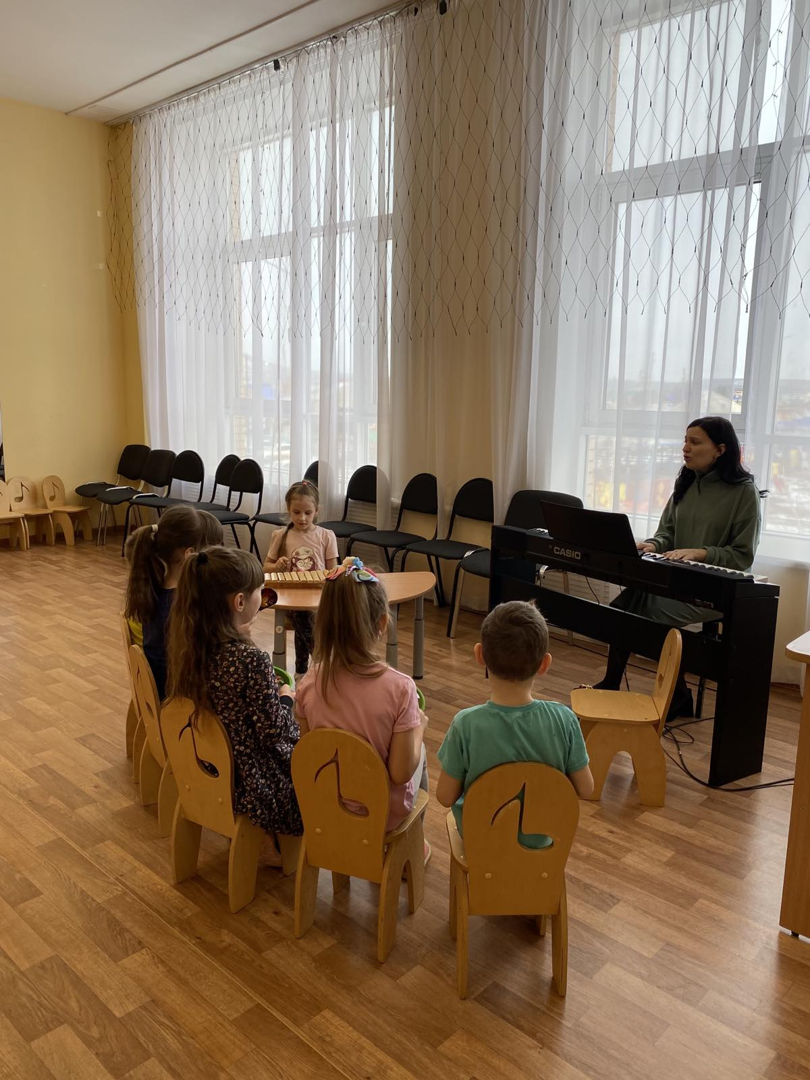
Программа «Веселый оркестр» педагог Дранишникова К.В. Возраст 5-7 лет.

Slide 8
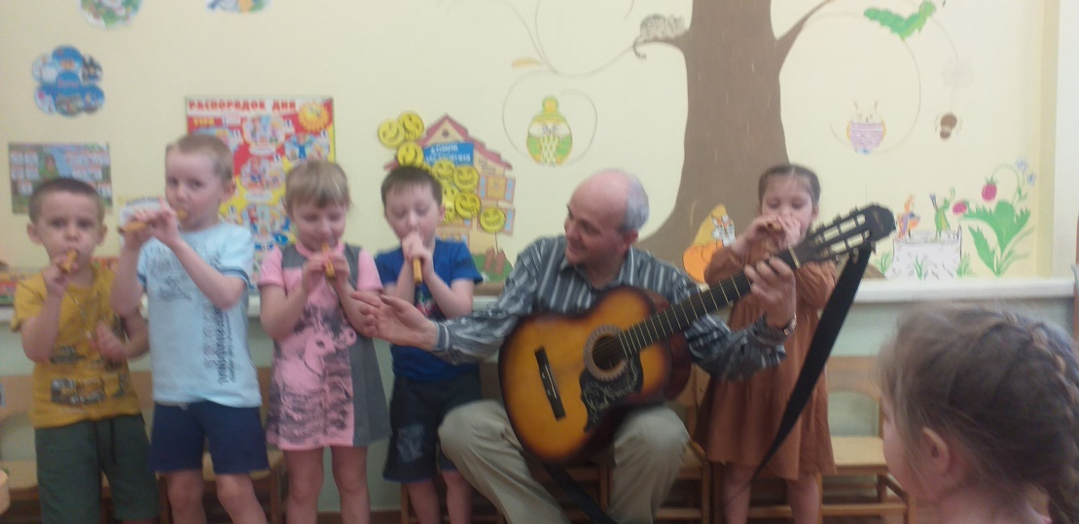
Программа «Каждый ребенок - музыкант» педагог Смирнов П. Ф. Возраст 5-6 лет.

Slide 9
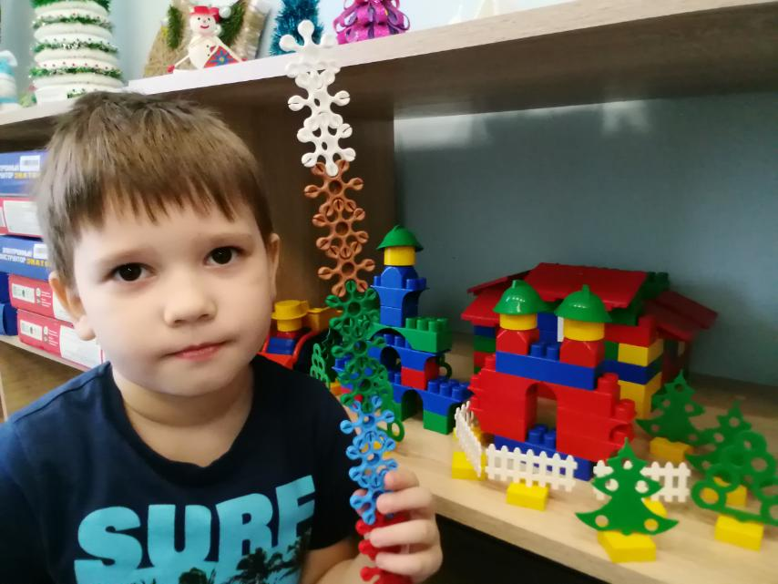
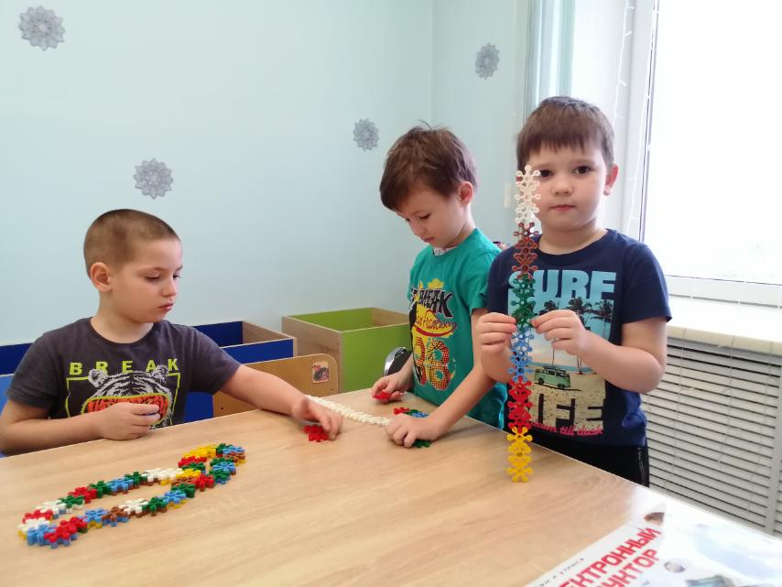
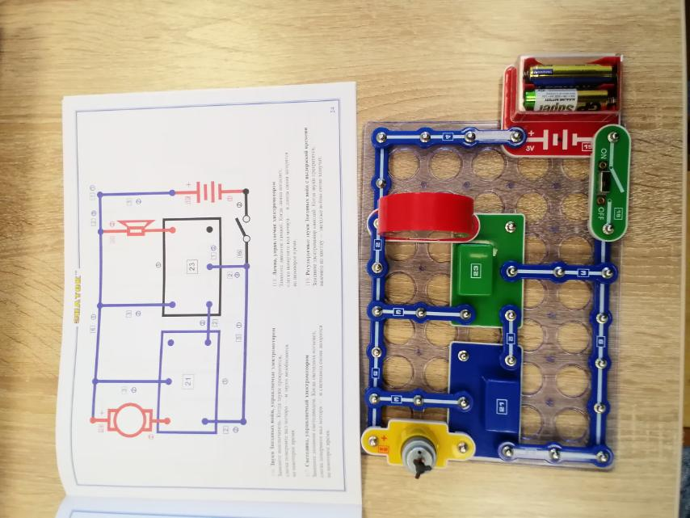
Естественнонаучное направление
Программа «Знаток» педагог Линник Г.Д. Возраст 5-6 лет.

Slide 10
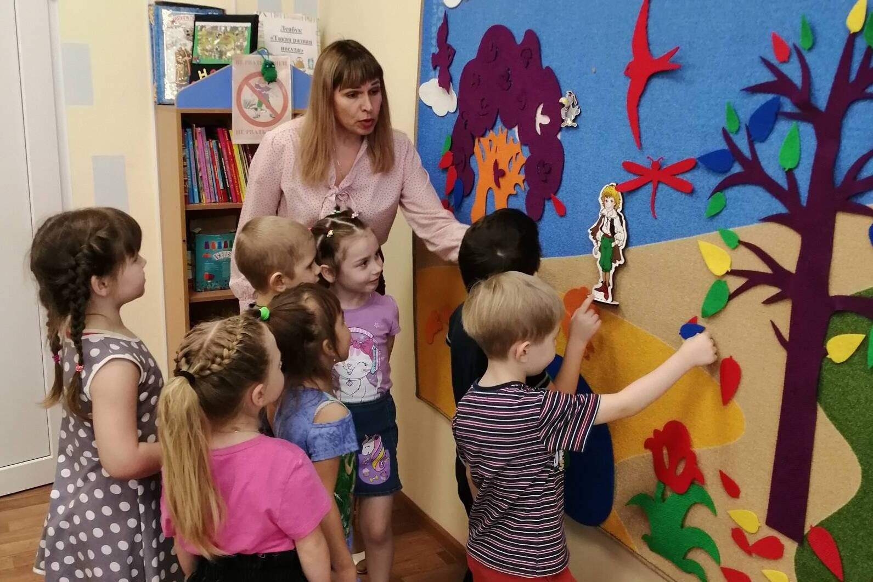
Программа «Сказки Фиолетового леса» педагог Пирожкова А. А. Возраст 4-5лет, дети с ОВЗ.

Slide 11
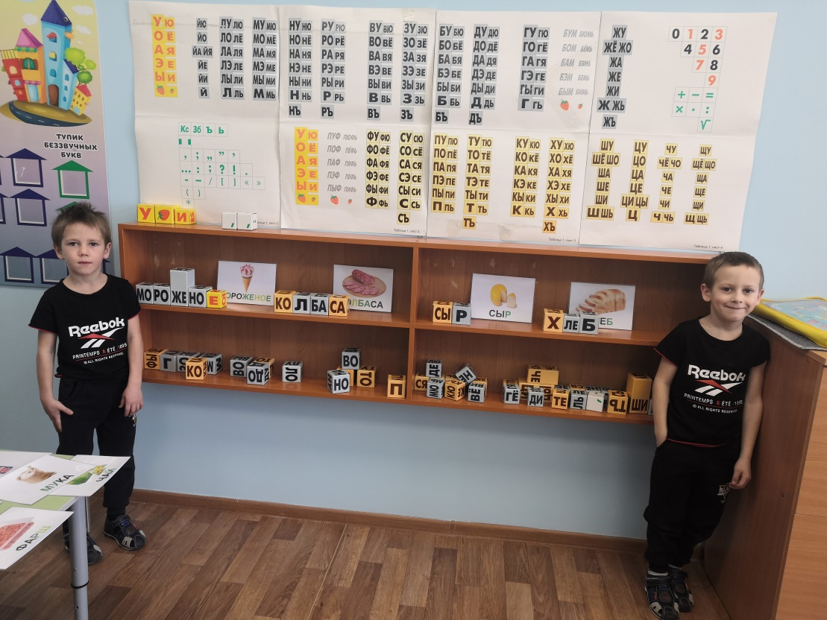
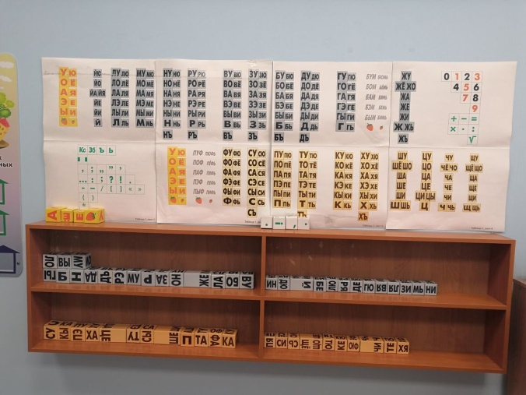
Программа «Использование технологии Н.А. Зайцева в обучении грамоте» педагог Гринина Т.А. Возраст 5-7 лет, дети с ОВЗ.

Slide 12
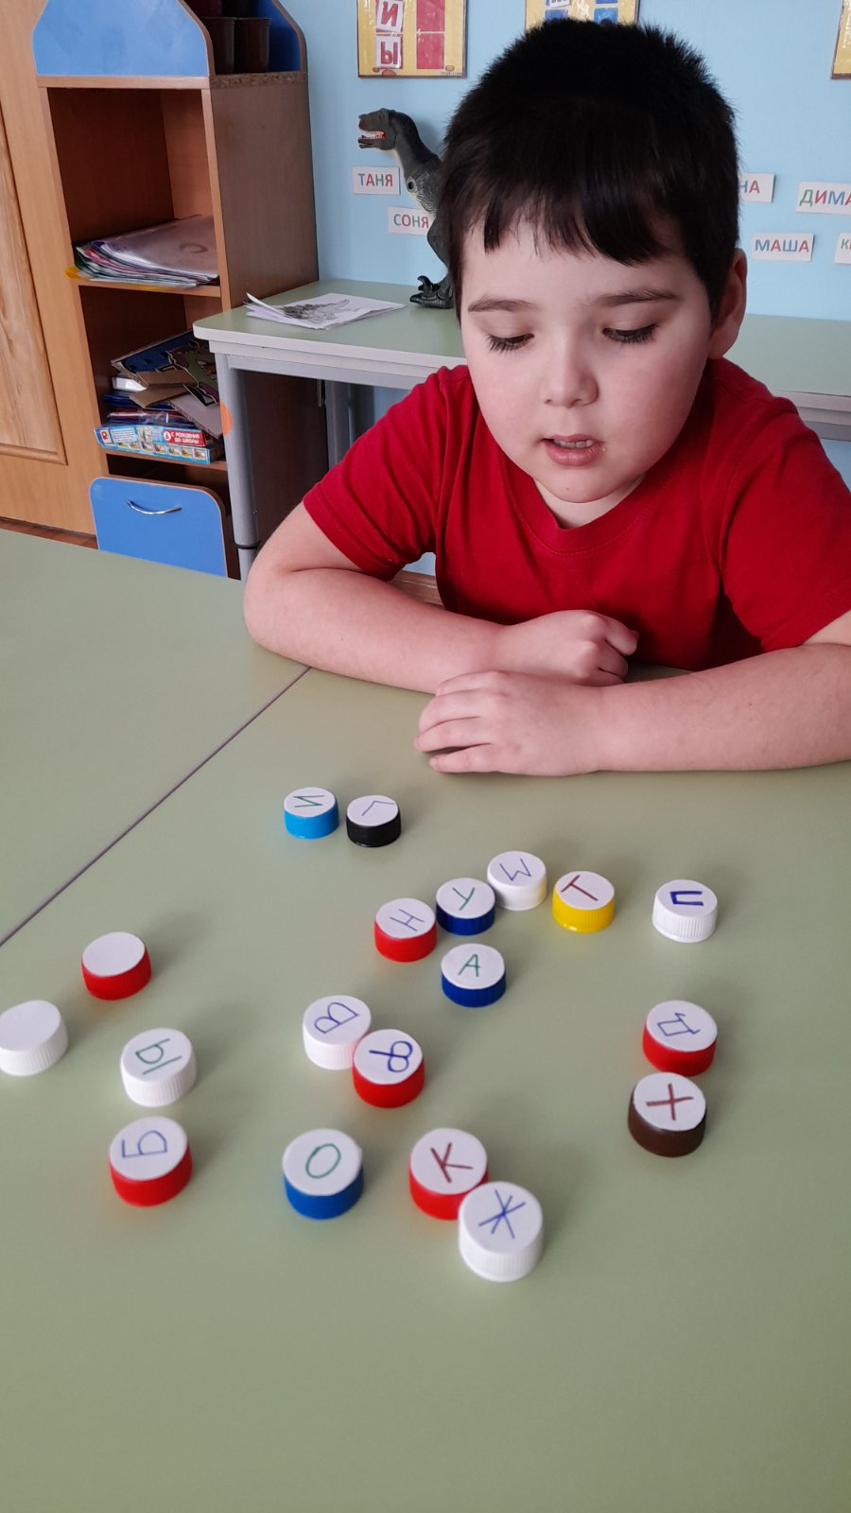
Программа «Букварик» педагог Карсакова В.С. Возраст 6-7 лет.

Slide 13
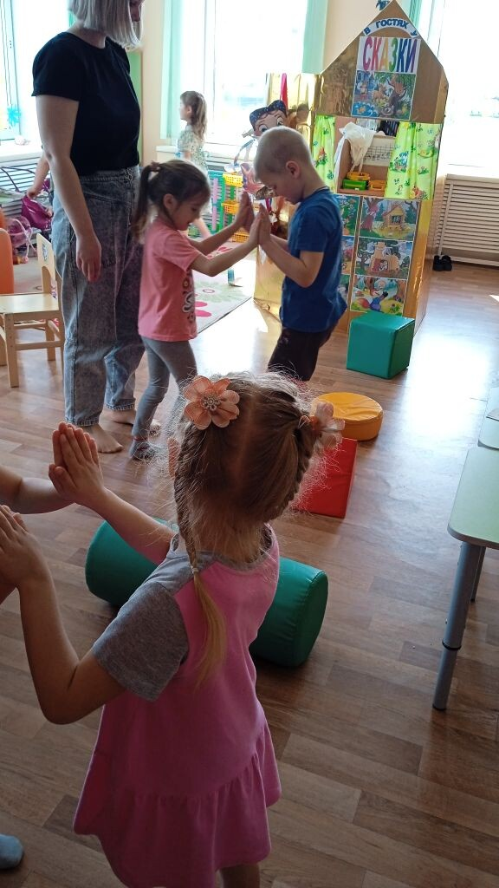
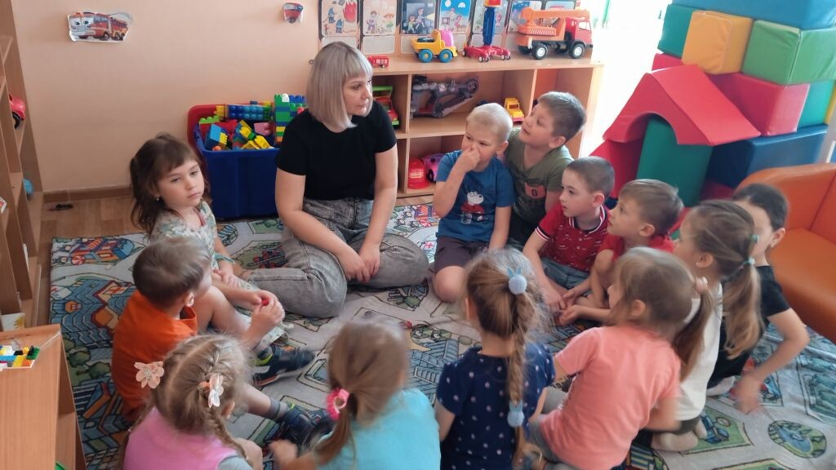
Социально-гуманитарное направление
Программа «Азбука общения» педагог Васильева М.В. Возраст 5-6 лет, дети с ОВЗ.

Slide 14
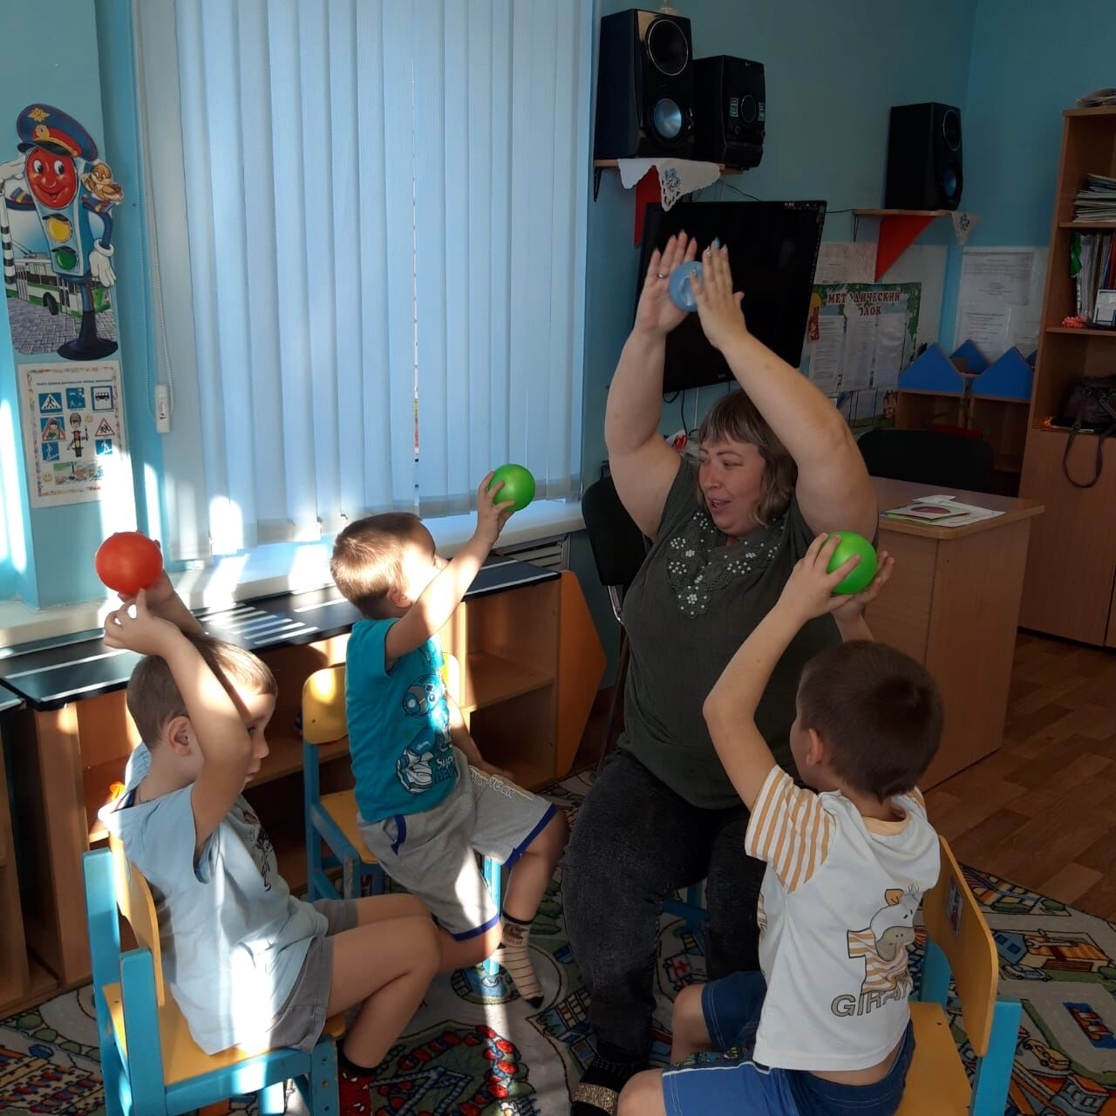
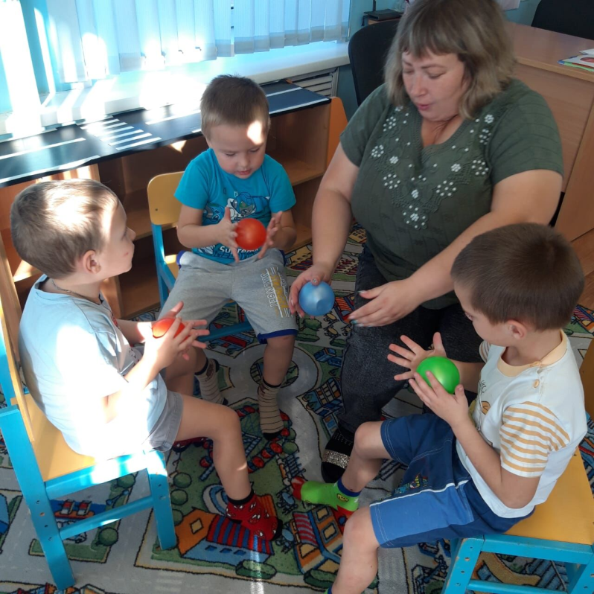
Физкультурно-спортивное направление
Программа «Мой веселый звонкий мяч» педагог Ткачева Л.Г. Возраст 3-7 лет, дети с ЗПР.

Slide 15
Программа «Здоровячок» педагог Зорин А.А. Возраст 4-7 лет, дети с ОВЗ.

Slide 16
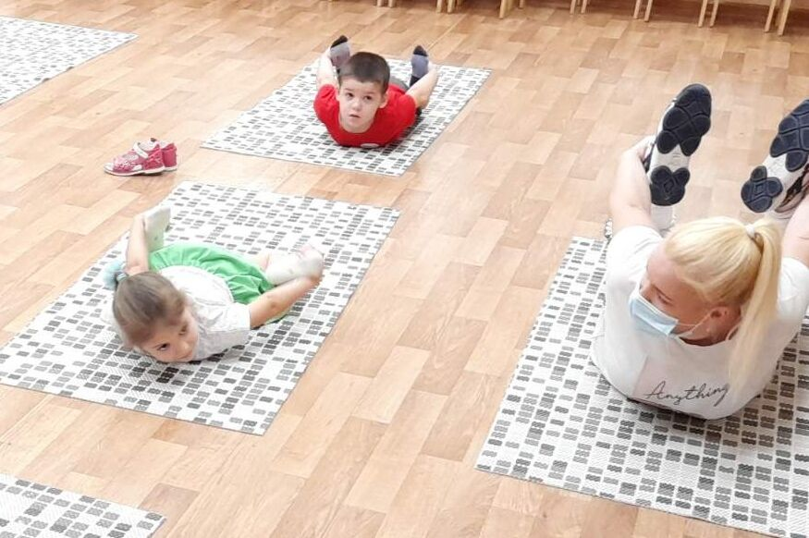
Гимнастика с элементами йоги, педагог Нагаева В.А. Возраст 5 лет.

Slide 17
Исходя из выше сказанного реализуемые программы по доп. образованию имеют разное направление, а также фокусируется на развитии личностного потенциала не только дошкольников, но и педагогов.
У педагога повышается уровень профессионально значимых качеств личности, развивается творческий потенциал, формируется новое педагогическое мышление;
Воспитатель самостоятельно готовит программу, учитывая запросы детей, семьи, образовательного учреждения, а также собственные интересы и умения, педагог занимается тем, что ближе и интересней для него.

Slide 18
Приоритеты на 2023- 2024 учебный год
осуществить переход на персонифицированное финансирование
вовлечь больший процент педагогов и воспитанников в программы дополнительного образования
усилить воспитательную составляющую в содержании дополнительных общеобразовательных программ и организовать воспитательный процесс на основе социокультурных, духовно-нравственных ценностей российского общества и государства

